Slide 1
Умный чат знакомств
Выполнили:
Бехтер Д., Жинкина Е.,
Копылова В., Толстобоков В.

Slide 2
РЕШЕНИЕ/ОБЕЗБОЛИВАЮЩЕЕ Пользователь определенные критерии поиска. Допустим, интересы: путешествия, научная фантастика. Далее: пол, возраст и т.д. После выбора всех критериев пользователь будет общаться по видеосвязи с другим пользователем такими же интересами. Минимальное время общения 30 секунд, раньше этого времени пользователь не сможет прекратить общение. После 30 секунд, пользователь сможет нажать кнопку «искать далее» и его соединит с другим случайным пользователем. |  |  | ПРОБЛЕМА/БОЛЬ Современные сайты знакомств похожи на соц.сети. Люди просто переписываются, они не видят друг друга.Да и зачастую они сами не знают с кем хотят познакомится.
ПРОДУКТ/ СЕРВИС Мобильное приложение для iOS (iPhone, iPad, iWatch), Android Веб-сайт Критерии поиска Случайный отбор кандидатов Видеотрансляции Никогда не знаешь с кем придется знакомится | КЛЮЧЕВЫЕ МЕТРИКИ Установка приложения Регистрация на сайте | ЦЕННОСТНОЕ ПРЕДЛОЖЕНИЕ Веб и мобильные приложения для случайных знакомств. | КАНАЛЫ Вконтакте Facebook Поисковые системы Мобильные рекламные сети | КЛИЕНТСКИЕ СЕГМЕНТЫ B2C 14–40 лет 65/35 мужчины и женщины Одинокие люди Не имеет значения работают эли нет. Владельцы смартфонов (iOS, Android) Пользователи соц. сетей (Facebook, vKontakte) Мелкие и крупные города Проживают во всем мире. | РЫНОК TAM – 1,71 млрд пользователей сматфонов, 3,5 млрд. пользователей Интернет SAM – 30 % одиноких людей Крупных конкурентов нет. Есть только мелкие сайтики. При должной маркетинговой политке можно неплохо раскрутиться
СТРУКТУРА РАСХОДОВ Для выхода на безубыточность (пример) – Общие расходы (G&A) – 300 тыс. руб. – Расходы на разработку (R&D) – 500 тыс. руб. – Маркетинг (Marketing) – 500 тыс. руб. |  | UNIT-ЭКОНОМИКА Целевые 300 000 установок в месяц , CPI = $0,15/ARPU(LT)=$0,5, С1=3,3% Текущие 100 000 установок в месяц , CPI = $0,2/ARPU(LT)=$1, C1=6% |  | СТРУКТУРА ДОХОДОВ (МОДЕЛЬ МОНЕТИЗАЦИИ) Подписка на приложение – ARPPU – $15 Подписка на сайте – 300 р./месяц

Slide 3
Раздел 5.
Анализ рынка
Потенциальная емкость рынка = 30 000 * 3* 300 =27 000 000 тыс.руб
Фактическая емкость рынка = 15000 * 3 * 300= 13 500 000 тыс.руб
Доступная емкость рынка = 18000 * 3* 300 =16 200 000 тыс. руб.

Slide 4
Выводы
Данный продукт считается востребованным, так как в России много одиноких людей, желающий найти вторую половинку. А наш продукт с умным поиском и обязательным наличием видеосвязи составит достойную конкуренцию заменителям

Slide 5
Раздел 5.1.
Анализ конкурентов.

Slide 6
Анализ конкурентов и товаров-заменителей
Прямые конкуренты
Чат Рулетка
РуРулетка
Товары-заменители
Фотострана
Мамба
Социальные сети (Вконтакте, Фэйсбук и т.п.)

Slide 7
Конкурент | Преимущества |  | Недостатки |  | Наш ответ
 | Преимущество | Важность для потребителя | Недостаток | Важность для потребителя
Чат Рулетка | Случайный собеседник | Развлечения | Нет критериев поиска | Неважны критерии поиска | Критерии поиска
РуРулетка | Случайный собеседник | Развлечения | Плохой неадаптивный дизайн | Потребитель сможет зайти на сайт только с компьютера | Адаптивный дизайн,юзабилити
 | Минимальные критерии поиска | Поиск интересного собеседника | Дорогая подписка | Потребитель хочет дешевый продукт | Подписка 300 рублей в месяц+бесплатный тестовый период 3 дня

Slide 8
Позиционирование
Высокая
цена
РуРулетка
Низкое удобство пользования сервисом
Высокое удобство пользования сервисом
ЧатРулетка
Низкая
цена
МЫ

Slide 9
Позиционирование
У нас выгодно это позиционирование, потому что наше решение позволяет за скромную пачку денег получить доступ к сервису с современным адаптивным дизайном, умным поиском собеседника и быть уверенным, что будет исключено общение с фейком

Slide 10
Конкурентное преимущество
Уникальность, низкие цены, адаптивный дизайн, мобильное приложение, обязательно пообщаться с человеком хотя бы 15 секунд

Slide 11
Раздел 5.2
«Целевая аудитория.
Сегментация и профиль потребителя»

Slide 12
Сегмент: люди, преимущественно старше 18 лет, имеющие доступ к интернету.
Целевая аудитория: одинокие женщины и мужчины, которые готовы к новым знакомствам и отношениям.
Возраст, профессия, доход не имеют значения, поскольку при составлении анкеты пользователя все исходные необходимые параметры фиксируются и на основе этого и ведется поиск возможно интересных собеседников.

Slide 13
Все потребители нашего интернет-ресурса объединяются в сегмент на основе общей потребности, а именно - найти вторую половинку.
Задача потребителя - поиск своей любви или хотя бы достойного собеседника.
Выгода потребителя - умный поиск, который сам на основе анкеты подбирает кандидата и дает возможность увидеть его в режиме онлайн-трансляции.
Боли потребителя - занятость, за счет этого нет времени на походы в места, где можно с кем то познакомиться; стеснительность, которая мешает вживую с кем-то начать общение; одиночество, которое побуждает сидеть дома и накапливать в себе грусть.

Slide 14
кто он? - одинокая женщина или одинокий мужчина, ищущих спасения от своего одиночества
что он делает? - живет своей обычной жизнью, но не имеет возможности/желания знакомится в реальной жизни
как взаимодействует с продуктом? - достаточно обычного уровня пользователя ПК, который в силах зарегистрироваться на сайте знакомств

Slide 15
Рядовой пользователь: случайно или просто ради интереса забрел на сайт знакомств и решил оставить для пробы там свою анкету. Особых рвений к новым отношениям может и не испытывать, однако не против знакомств и общения с интересными собеседниками. Возраст не важен.
Пользователь на уровне "Любителя": частенько регистрируется на подобного рода сайтах, возможно трудностей со знакомствами в реальной жизни не испытывает. Эдакий ловелас. Возраст и пол так же не имеют значения.
Постоянный пользователь ("Премиум" класс): "зависает" на сайтах знакомств, отчаянно ищет вторую половинку, имеет постоянный доступ в интернет, всесторонне развит и очень открыт для общения.

Slide 16
Раздел 6.
«Customer development»

Slide 17
гипотезы
«Люди в возрасте от 35 до 50 лет, сидящие в одиночестве дома, чаще пользуются одноразовыми услугами».
«Молодые люди до 25 лет, которые стесняются знакомиться».
Некоторые люди постоянно терпят неудачи при знакомстве

Slide 18
Шаблон-интервью для людей 35-50 лет
1. Что вы думаете о нашем сервисе?
2. Вы бы воспользовались нашей услугой, которая решает Вашу проблему?
3. Была ли у Вас проблема с поиском партнера?
4. Сколько вы тратите времени на поиски?
5. Вы бы порекомендовали наш сервис своим знакомым?
6. Посещаете ли вы клубы для одиноких сердец?
8. Хотели бы Вы познакомиться со спутником, максимально подходящим по вашим критериям?

Slide 19
Шаблон-интервью для неуспешных
1.Что вы думаете о нашем сервисе?
2. Вы бы воспользовались нашей услугой, которая решает Вашу проблему?
3. Была ли у Вас проблема с поиском партнера?
4. Сколько вы тратите времени на поиски?
5. Вы бы порекомендовали наш сервис своим знакомым?
6. Вы предпочитаете знакомиться в компании друзей или делать это самостоятельно?
7. Как вы обычно знакомитесь с девушками?

Slide 20
Шаблон-интервью для стеснительных людей
1. Что вы думаете о нашем сервисе?
2. Вы бы воспользовались нашей услугой, если бы были менее стеснительным?
4. Сколько вы бы тратили времени на поиски?
5. Вы бы порекомендовали наш сервис своим знакомым?
6. Хотели бы Вы познакомиться со спутником, максимально подходящим по вашим критериям?

Slide 21
Интервью для клиентов до 25 лет
1. Что вы думаете о нашем сервисе?
2. Вы бы воспользовались нашей услугой, которая решает Вашу проблему?
5. Вы бы порекомендовали наш сервис своим знакомым?
1. Положительные отзывы: 35
Отрицательные отзывы: 7
Воздержались: 8
2. Да: 43
Нет: 7
5. Да: 30
Нет: 20

Slide 22
Популярность сервиса
Наш сервис представляет огромный интерес для людей в возрасте до 25 лет. Гипотеза подтверждена, так как большая часть интервьюированных ответили положительно на вопрос о пользовании нашим сервисом

Slide 23
Раздел 6.1
«Customer validation.
Тестирование каналов и подготовка к масштабированию»

Slide 24
Customer development: нашли клиентские сегменты с проблемой, которую мы можем решить.
Клиентскими сегментами являются:
Люди в возрасте от 35 до 50 лет, сидящие в одиночестве дома, чаще пользуются одноразовыми услугами.
Большинство потенциальных клиентов одобрили сервис и хотели бы активно пользоваться нашими услугами, внося скромную плату
Молодые люди до 25 лет, которые стесняются знакомиться.
Некоторые люди постоянно терпящие неудачи при знакомстве

Slide 25
Тестирование каналов: нашли каналы,
в которых есть достаточное количество клиентов.
Основные каналы:
Канал привлечения-источник трафика(реклама, соц.сети, друзья, сайт)
Инструмент продаж (Гугл Эдвордс, Яндекс.Директ)
Продукт и чек (сколько денег и за что)

Slide 26
Клиентский сегмент | Ценностное предложение | Проблема подтверждена | Экономика смоделирована | Готов MVP | Решение подтверждено | 1-я продажа |  | Канал продаж | Ценностное предложение | Пользователи привлечены | Есть инструмент продаж и продукт | 1-я продажа в канале | Статич. значимый поток | Экономика сходится | Экономика сходится на масштабе
35-50 лет, одинокие | Наличие поиска кандидата по подходящему возрасту | Да, 30 интервью | Да | Отчет на бумаге | Да | Нет
До 25 лет, стеснительные | Мы предлагаем бесплатный сервис знакомств с умным интеллектуальным поиском и с обязательным наличием веб-камеры | Да, подтвердило большинство опрошенных | Да | Отчет на бумаге | Да | Да |  | Сайт | То же, + скидка за рефералов | Да | Гугл Эдвордс | Да | 16-20 продаж в день | Нет
Неуспешные | Возможность виртуального знакомства с максимально интересным кандидатом | Нет

Slide 27
Узкое место в сегменте с наивысшим приоритетом «До 25 лет, стеснительные»
В данном сегменте мы дошли до анализа каналов. Почти до конца канала распространения «Сайт». Мы дошли до этапа схождения экономики, таким образом зеленая ячейка в данном канале и будет узким местом.

Slide 28
Гипотезы и ожидания
Гипотеза 1.
Если ввести триальное пользование сервисом на 3 дня, то это привлечет клиентов. Из 100 запросов на триальный доступ доступ, 35% зарегистрируются, а 15% начнут тестировать.
Гипотеза 2.
Наличие промо-сайта с красивым дизайном увеличит конверсию заявки на использование в тестовом режиме до 20%(а также на дальнейшее использование сервиса)
Данные
Гипотеза 1.
Получение 15% активных тестировщиков.
Гипотеза 2.
Конверсия увеличена на 27%.
Гипотеза 1.
Пользователи регистрируются и интересуются нашими услугами.
Гипотеза 2.
Количество трафика возросло
Действия
Гипотеза 1.
Продолжаем тестирование.
Привлекаем пользователей к тестированию сервиса посредством Гугл. Эдвордс и Яндекс.Директ.
Гипотеза 2.
Меняем главную страницу, добавляем демо-режим, метрику.
Анализируем посещаемость с помощью.
Выводы

Slide 29
Планы на следующий период
Демо-режим увеличит конверсию в регистрации на 27%
Триальное пользование сервисом увеличит интерес пользователей и поспособствует к привлечению нового трафика

Slide 30
Раздел 7.
«MVP. Минимально ценный продукт».

Slide 31
Выбор MVP- Имитация / ручной сервис
1. Клиент - ранние последователи
2. Проблема – люди сами не знают с кем бы хотели познакомиться
3. Решение проблемы: создание платформы для выбора собеседника со схожими интересами
4.Удовлетворить потребность клиента
5. По количеству разговоров, отказов, по обратной связи (оценка+комментарий)

Slide 32
Минимальный функционал
1)Языки интерфейса: русский, английский, немецкий, французский
2) Графа регистрации для посетителя(имя, фамилия, пол, возраст, город проживания, фото)
3) Графа регистрации для указания интересов
4)Графа, в которой указываются пожелания к собеседнику

Slide 33
Как это сделать максимально дешево?
-Минимализм в дизайне
-Фриланс-команда

Slide 34
Раздел 8.
«Модели монетизации».

Slide 35
Базовая модель монетизации-
Платный доступ (подписка)
Позволяет пользователям использовать сервер после получения подписки.

Slide 36
Запасная модель
Фримиум
Пользователям предлагается бесплатная версия с ограниченным функционалом, в так же платная премиум версия.

Slide 37
Раздел 8.1.
«Метрики и экономика проекта».

Slide 38
Целевые показатели проекта
300 000 установок в месяц ,
CPI = $0,15/ARPU(LT)=$0,5,
С1=3,3%

Slide 39
Раздел 8.2
«Финансы стартапа»

Slide 40
Структура расходов для выхода на безубыточность
– Общие расходы (G&A) – 300 тыс. руб.
– Расходы на разработку (R&D) – 500 тыс. руб.
– Маркетинг (Marketing) – 500 тыс. руб.

Slide 41
Структура доходов
Подписка на приложение – ARPPU – $15
Подписка на сайте – 300 р./месяц

Slide 42
Драйверы роста доходов:
Увеличение влияния мобильных соц.сетей
Количество показов на экране гаджета
Возможность появления приложения для платформы Windows 8 и Windows 10
Развитие мобильных платежных систем
Привлечение клиентов со конкурирующих сайтов за счет ежедневной наполняемости информацией

Slide 43
Ограничения для роста проекта:
Излишняя стеснительность и на должном уровне не сформированная осведомленность о том как работают сайты знакомств, за счет этого недоверие к подобным системам. Люди не хотят никак разглашать какие-либо данные о себе.
Неосведомленность пользователей: некоторые пользователи смартфонов (особенно их возрастная аудитория) пока еще не пользуются большинством полезных функций телефона, а используют его как обычный сотовый телефон для звонков и SMS. Поэтому сайтами знакомств, размещенными в сети интернет тем более нет нужды с их стороны интересоваться

Slide 44
Ограничения для роста проекта:
Сильная конкуренция со стороны ведущих сайтов знакомств
Необходимость постоянной фильтрации пользователей несет за собой значительные временные потери для дальнейшего развития. Однако это делать необходимо поскольку минусами многих сайтов является как раз Риск наткнуться на обман - присутствие большого количества разного рода людей (жуликов, мошенников), которые злоупотребляют общением на сайте. Поиск по параметрам – подгоняя людей под определенные рамки, ищущий накладывает этот факт поиска уже на всех, также развивая стереотип "параметровых" отношений в реальной жизни. Разочарование после встречи – оценочная идеализация.

Slide 45
Раздел 9.
Маркетинговые коммуникации.

Slide 46
Для продвижения нашего умного сайта знакомств мы будем использовать такие площадки:
Интернет-сайт, и соответственно его мобильную версию
Рекламу в соц. сетях, вроде Вконтакте

Slide 47

Web-страница: http://smart_website.ru

Slide 48
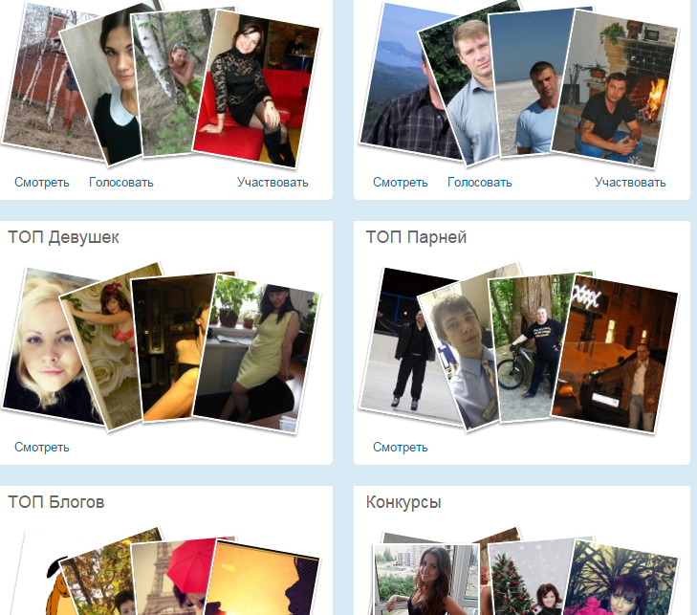
Web-страница: http://smart_website.ru

Slide 49
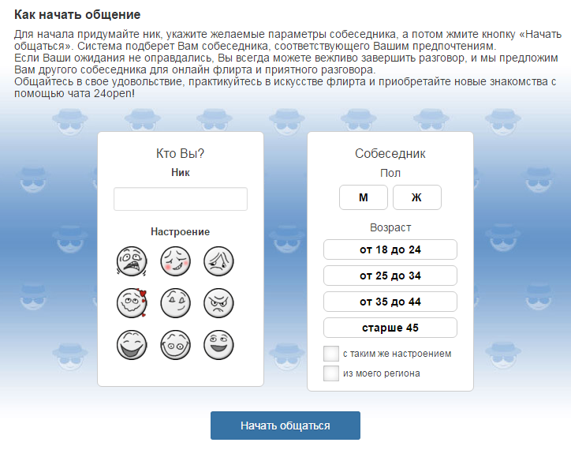
Web-страница: http://smart_website.ru

Slide 50
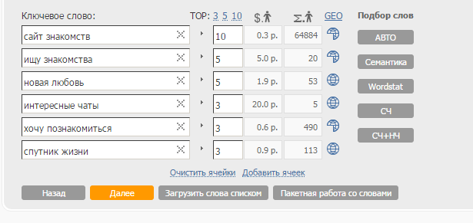
Рекламная компания стоимость продвижения на яндекс-директ

Slide 51
Раздел 9.1
PR

Slide 52
Сми:
http://www.5tv.ru/
https://vk.com/tnt_taganrog
http://rutube.ru/
http://рекламная-группа.рф

Slide 53
СПАСИБО ЗА внимание!

